Slide 1
Географическое положение. Географические открытия и исследования материка.
Африка
Характеризовать особенности географического положения Африки.
Показывать на карте: проливы Баб-эль-Мандебский, Мозамбикский, Аденский залив, полуостров Сомали, остров Мадагаскар, течения: Мозамбикское, Канарское, Бенгельское, Гвинейское

Slide 2
https://www.youtube.com/watch?v=Ai9G-LYg1T0

Slide 3
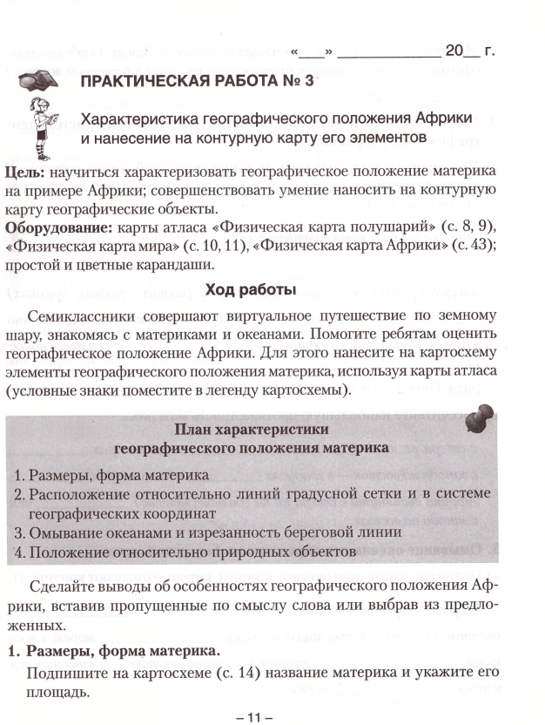
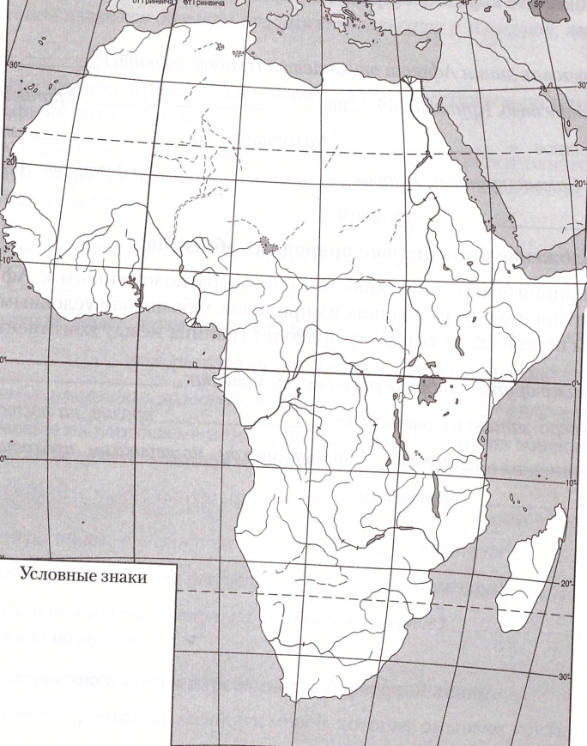
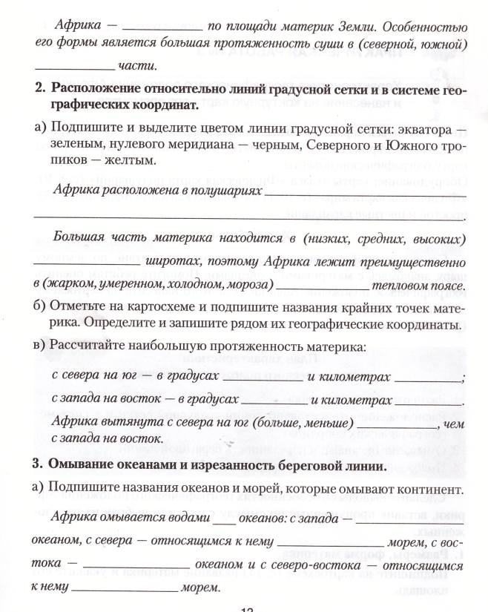
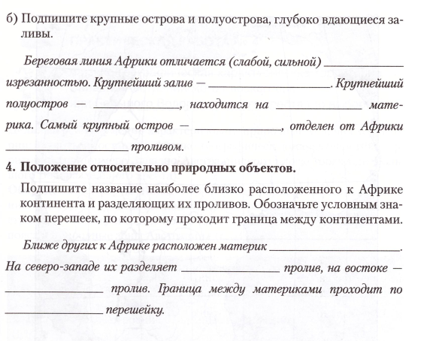
Практическая карта №3
Характеристика географического положения Африки и нанесение на контурную карту географические объекты.

Slide 4
§8, вопросы с.64-65, сайт

